Slide 1
I.Bi.S.Co.
Comunicazioni e Organizzazione Gare
Riunione Comitato Scientifico
G. Carlino – INFN Napoli
23/09/2019

Slide 2
Date rilevanti
14 Giugno 2018
  Presentazione dei Progetti
14 Marzo 2019
  Approvazione dei Progetti
14 Giugno 2019
  Firma dell’Atto d’Obbligo
14 Febbraio 2022
  Conclusione del Progetti
Rendicontazioni
Scadenze bimestrali:
30 Agosto 2019
30 Ottobre 2019
30 Dicembre 2019
28 Febbraio 2020
30 Aprile 2020
30 Giugno 2020
30 Agosto 2020
………

Slide 3
Il Comitato Scientifico
Composizione:
il Coordinatore Scientifico,
i Responsabili Scientifici di tutti gli Obiettivi Realizzativi [10 persone]
fino a due esperti in progetti PON nominati dal Presidente dell’INFN,
un segretario scelto dal Coordinatore Scientifico
Mandato:
Il Comitato Scientifico verifica l’andamento delle attività di progetto, il rispetto dei tempi di cui al cronoprogramma di progetto, e la rispondenza degli acquisti da fare a quanto previsto dal progetto. Emana un regolamento interno sulle procedure di avvio delle gare, finalizzato a garantire l’ammissibilità delle spese, rispetto agli obiettivi di progetto, che viene trasmesso a tutti i soggetti della compagine. Riferisce semestralmente per iscritto al Presidente dell’INFN
Ogni acquisto nelle sedi INFN o carico dei partner dovrà essere analizzato e autorizzato dal Comitato Scientifico. Le procedure amministrative validate dal Comitato Finanziario

Slide 4
Il Comitato Scientifico
Membri:
Giampaolo Carlino, INFN NA, Presidente
Guido Russo, UNINA, Responsabile Scientifico OR1, membro
Mauro de Palma, UNIBA, Responsabile Scientifico OR2, membro
Orazio Conti, INFN CT, Responsabile Scientifico OR3, membro
Silvio Pardi , INFN NA, Responsabile Scientifico OR4 e OR14, membro
Domenico Elia, INFN BA, Responsabile Scientifico OR5 membro
Salvatore Monforte, INFN CT, Responsabile Scientifico OR6, OR9 e OR12, membro
Roberto Bellotti, UNIBA, Responsabile Scientifico OR7, membro
Alessandra Doria, INFN NA, Responsabile Scientifico OR8 e OR11, membro
Giacinto Donvito, INFN BA, Responsabile Scientifico OR10 e OR15, membro
Elisabetta Vilucchi, INFN LNF, Responsabile Scientifico OR13, membro

Slide 5
Il Comitato di Gestione
Il Presidente Ferroni ha ritenuto necessario istituire un comitato interno INFN per ogni PON ad aggiungersi agli organi di governance indicati nel progetto (e riconosciuti dal MIUR)
Membri:
Gianpaolo Carlino, Coordinatore Scientifico
Fausta Candiglioti, Responsabile Amministrativo
Guido Russo, Rappresentante Sezione INFN Napoli
Giorgio Maggi, Rappresentante Sezione INFN Bari
Roberto Barbera Rappresentante Sezione INFN Catania
Nella nomina si dispone di:
affidare al Comitato la gestione dei processi necessari per la realizzazione dell’infrastruttura di ricerca finanziata dal MIUR nonché la relativa gestione nel pieno rispetto della documentazione relativa al progetto approvato e finanziato ed in particolare del Manuale del Beneficiario con annesse check list aggiornato al 6.6.2019 suscettibile di modifiche per evoluzione della legislazione o necessità di gestione fondi FESR
autorizzare il Comitato a usufruire del supporto e della collaborazione delle diverse articolazioni tecniche e amministrative dell’Amministrazione Centrale INFN e delle articolazioni tecniche e amministrative periferiche su cui agirà il progetto.

Slide 6
Obiettivi Realizzativi
Il Progetto si struttura in 15 Obiettivi Realizzativi
Impianti
  OR 1,2,3 - rinnovamento e potenziamento dei data center di BA, CT e NA con intervallo temporale fino al 2023
Rete
  OR 4,5,6, 14 - potenziamento della LAN dei centri a 10 Gbps e connessione a 100 Gbps con il Tier1 del CNAF e il PoP di Milano, accesso a GEANT
Calcolo e Virtualizzazione
  OR 7,8,9, 15 – installazione nodi di calcolo CPU e GPU fino a 30.000 core fisici per supportare con paradigmi CLOUD (Iaas) le applicazioni per l’analisi di Big Data. A CT è previsto un sistema di visualizzazione dei dati scientifici per realtà virtuale ad alta immersività. L’OR 15 garantirà l’uso delle risorse indipendentemente dalla localizzazione geografica
Storage
  OR 10,11,12 – installazione di sistemi di storage di ultima generazione (sia disco che nastro) di circa 30 PB per la conservazione e preservazione dei dati. L’OR 15 15 garantirà l’uso dello storage indipendentemente dalla localizzazione geografica, in una configurazione di Data Lake

Slide 7
Obiettivi Realizzativi
Obiettivo realizzativo | Titolo | Proponente/ coproponenti
#01: | Impiantistica a supporto per sede NA | INFN, UniNA, CNR
#02: | Impiantistica a supporto per sede BA | INFN, UniBA
#03: | Impiantistica a supporto per sede CT | INFN
#04: | potenziamento rete LAN/MAN/WAN per sede NA | INFN, UniNA
#05: | potenziamento rete LAN/MAN/WAN per sede BA | INFN, UniBA
#06: | potenziamento rete LAN/MAN/WAN per sede CT | INFN
#07: | potenziamento nodi di calcolo per sede BA | INFN, UniBA, CNR
#08: | potenziamento nodi di calcolo per sede NA | INFN, UniNA, CNR
#09: | potenziamento nodi di calcolo per sede CT | INFN
#10: | potenziamento sistemi di storage per sede BA | INFN, UniBA, CNR
#11: | potenziamento sistemi di storage per sede NA | INFN, UniNA
#12: | potenziamento sistemi di storage per sede CT | INFN, INGV
#13: | Potenziamento sistemi per sede di Frascati | INFN, INAF
#14: | potenziamento dei collegamenti tra le sedi | INFN, UniBA, UniNA
#15: | attivazione nodo distribuito IPCEI-HPC-BDA | INFN, UniBA, UniNA
RESPONSABILE
Russo
de Palma
Conti
Pardi
Elia
Monforte
Bellotti
Doria
Monforte
Donvito
Doria
Monforte
Vilucchi
Pardi
Donvito

Slide 8
Ripartizione Fondi tra sedi
 | quote | subtotali
INFN-BA | 23,5% | € 4.394.040,00 | € 11.945.680,00
INFN-CT | 17,3% | € 3.234.730,00
INFN-NA | 22,2% | € 4.160.410,00
INFN-LNF | 0,8% | € 156.720,00
CNR-SPIN | 2,8% | € 517.360,00 | € 1.628.210,00
CNR-ISASI | 2,8% | € 516.550,00
CNR-IREA | 3,2% | € 594.300,00
INAF | 2,7% | € 502.200,00 | € 502.200,00
INGV | 0,8% | € 150.300,00 | € 150.300,00
UNINA | 12,3% | € 2.302.670,00 | € 2.302.670,00
UNIBA | 11,6% | € 2.170.470,00 | € 2.170.470,00
SUBTOTALI | 100,0% | € 18.701.750,00

Slide 9
Stato Attuale – Settembre 2019
In data 30 Agosto 2019 è stata inviata la richiesta di anticipo (10%) e la relazione tecnica bimestrale #1
la richiesta di anticipo di € 1.870.175,00
la relazione tecnica bimestrale #1
  indicato lo stato di avanzamento di ogni OR
  proposta rimodulazione temporale del cronoprogramma (da aggiornare)

Slide 10
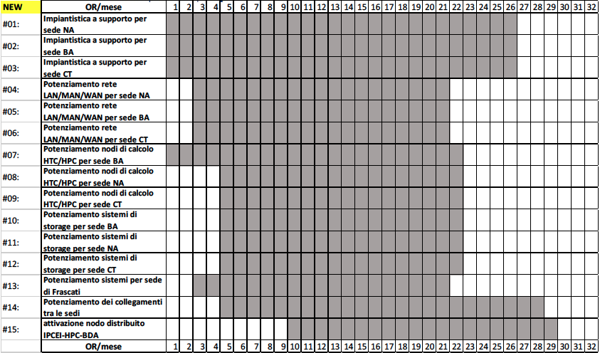
Cronoprogramma aggiornato

Slide 11
Organizzazione Gare
Definizione tipologia e tempistica Gare
Analizzare e Approvare le Gare in preparazione
Definire le prossime Gare
Valutare le criticità presenti
  soprattutto di carattere amministrativo (vedi prossima presentazione)
    Pubblicazione gare
    Istruire i RUP sull’uso del nuovo portale
    Autorizzazione AGID per gare > 2.000.000 €
    …….
  Massimizzare acquisti iniziali
    Necessità di spendere l’ 8% dell’anticipo in 8 mesi

Slide 12
Gare in corso INFN
RdO_BA_1
  acquisto GPU
  BA-06-CAL-INFN/1
    Prima tranche di BA-06-CAL-INFN somma assertita 449 k€
  Base gara: 220 k€ + (268,4 k€)
  RUP: Roberto Gervasoni
  RdO MEPA
  Stato attuale: Nomina Commissione Valutazione
  Stima fatturazione: Marzo 2020

Slide 13
Gare in corso UNINA
Gara_UNINA_1
  acquisto e installazione impianti data centre UNINA e INFN
  NA_13_IMP_UNINA, NA_19_NET_IMP, NA_22_IMP_UNINA, NA_23_IMP_UNINA
    Base Gara: 726.077 € (885,8 k€)
    Somma assentita: 680.771 € (830,5 k€)
  RUP: Amerigo Izzo
  Procedura Aperta
  Stato attuale: Valutazione Amministrazione Centrale UNINA
  Stima fatturazione: Febbraio 2021

Slide 14
Gare in preparazione INFN – da approvare
Gara_INFN_NET
  acquisto rete INFN BA, CT, LNF, NA
    LAN e WAN (Garr)
  BA-9-NET, BA-10-NET, BA-14-NET, BA-29-NET, CT—03-NET, CT-05-NET, CT-06-NET, CT-11-NET, LNF-02-NET, NA-04-NET, NA-06-NET, NA-08-NET, NA-09-NET, NA-34-NET
  Base Gara: 1.607 k€ (1.961 k€)
  Somma assentita: uguale
  RUP: ?? - da decidere oggi
  Procedura aperta
  Stato attuale: Preparazione documenti (main editor Silvio Pardi)
  Stima inizio (invio AC): Ottobre 2019
  Stima fatturazione: Febbraio 2021

Slide 15
Gare in preparazione INFN – da approvare
Gara_CT_1
  Acquisto e installazione impianti data centre CT
  CT-04-IMP-INFN
  Base Gara: 705,2 k€ (860.4 k€)
  Somma assentita: uguale
  RUP: Orazio Conti
  Procedura Aperta
  Stato attuale: Finalizzazione documenti
  Stima inizio (invio AC): Ottobre 2019
  Stima fatturazione: Maggio 2021

Slide 16
Gare da definire INFN – da approvare
RdO_NA_1
  Acquisto CPU
  NA-02-CAL-INFN/1
    Prima tranche di NA-03-CAL-INFN somma assentita 910,8 k€
  Base Gara: 36,8 k€ (44,9 k€)
  RUP: da definire
  Convenzione CONSIP (Lotto 7 in esaurimento)
  Stima inizio: Ottobre 2019
  Stima fatturazione: Febbraio 2021
  Altri sedi disponibili per lo stesso tipo di acquisto ? Da definire oggi

Slide 17
Gare da definire INFN – da approvare
RdO_BA_2
  Acquisto Storage CEPH
  BA-07-STO-INFN/1
    Prima tranche di 6 unità di BA-7&-STO-INFN, 19 unità e somma assertita 126 k€
  Base Gara: ~ 40 k€ (~48 k€)
  RUP: da definire
  RdO MEPA
  Stima inizio: Ottobre 2019
  Stima fatturazione: Febbraio 2021

Slide 18
Gare da definire INFN – da definire
RdO_CT_1
  Acquisto Sistema di virtualizzazione
  CT-12-CAL-INFN
  Somma assentita: 189 k€ (230 k€)
  RdO MEPA
  Stima inizio: Dicembre 2019 ???
  Stima fatturazione: Marzo 2021

Slide 19
Gare da definire INFN – da definire
RdO_BA_2 e RdO_BA_3
  Acquisto Impianti INFN: Rack e PDU
  BA-03-IMP-INFN e BA-04-IMP-INFN
  Somma assentita: 29 k€ (35 k€) e 18 k€ (22 k€)
  RdO MEPA
  Stima inizio: Novembre 2019 ???
  Stima fatturazione: Maggio 2020

Slide 20
Gare da definire INFN – da definire
RdO_BA_2 e RdO_BA_3
  Acquisto Impianti INFN: Rack e PDU
  BA-03-IMP-INFN e BA-04-IMP-INFN
  Somma assentite: 29 k€ (35 k€) e 18 k€ (22 k€)
  RdO MEPA
  Stima inizio: Novembre 2019 ???
  Stima fatturazione: Maggio 2020

Slide 21
Gare da definire INFN – da definire
Gara_INFN_STO e Gara_INFN_CAL
  Necessità di organizzare presto l’inizio di queste gare
  Somma assentite:
    STO: 2.856 k€ (3.485 k€)
    CAL: 3.872 k€ (4.725 k€)
  Procedure aperte, lunghe e ricche di incognite per la tempistica
  Proposta inizio:
    STO: Dicembre 2019 ???
    CAL: Febbraio 2020 ???
  Da definire i gruppi editoriali

Slide 22
Gare da definire altri enti – da definire
  Gara Impianti UNIBA
  Gara UPS UNINA
  Gara Cablaggi CNR
  Gare IT UNIBA, UNINA, INAF, INGV
    Legate alla stesura dei capitolati INFN per uniformare gli acquisti
  Da Definire Inizio della preparazione capitolati

Slide 23
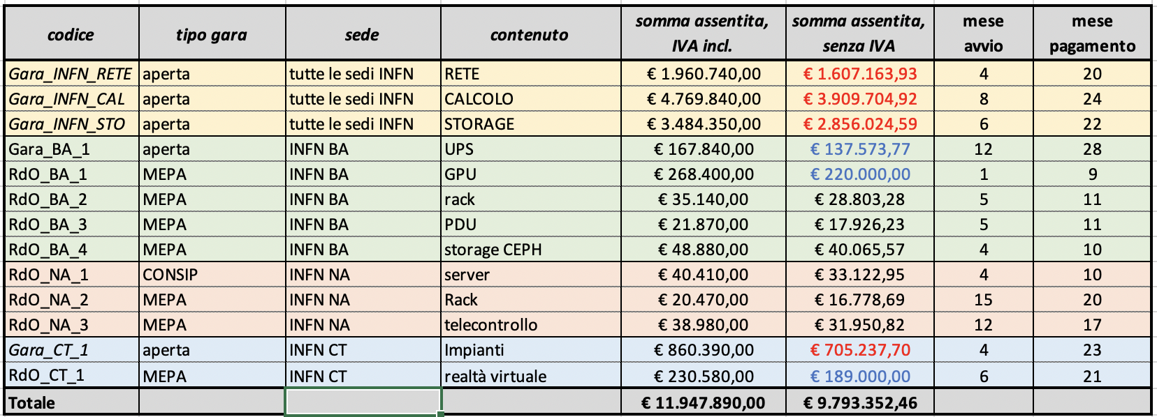
Gare INFN

Slide 24
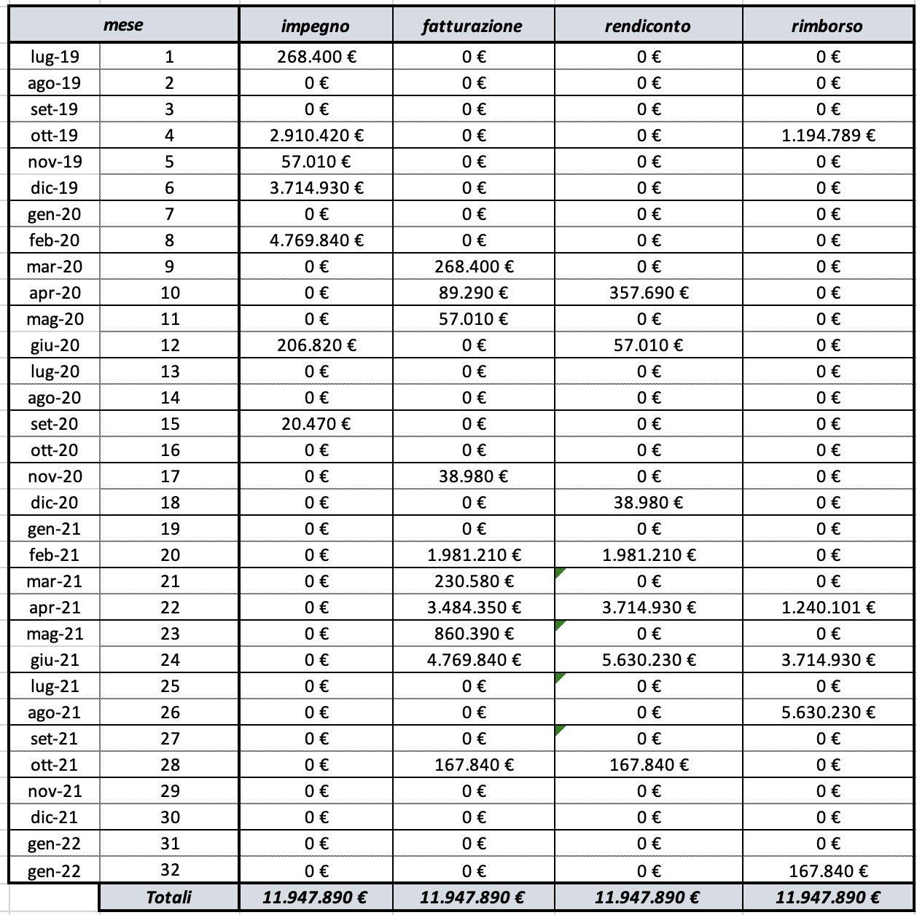
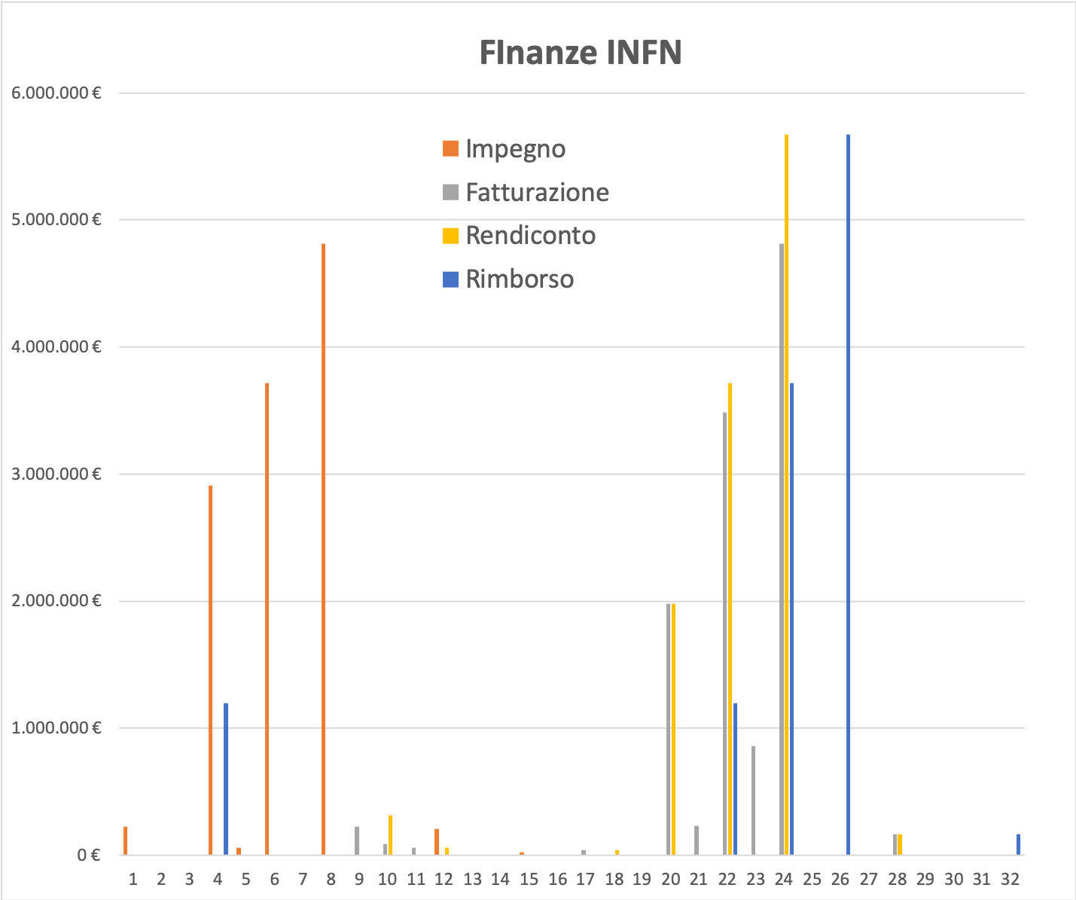
Flussi Finanziari INFN

Slide 25
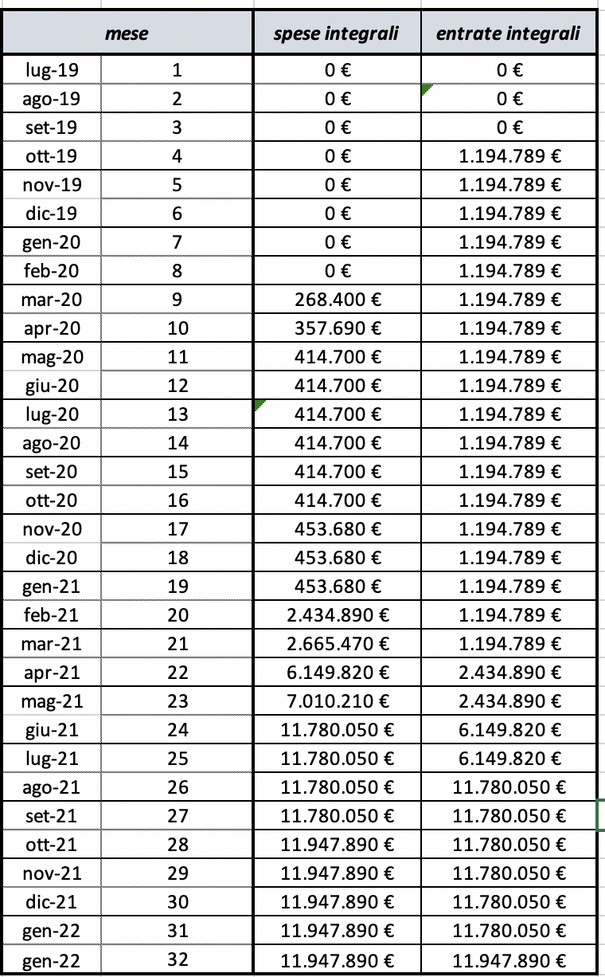
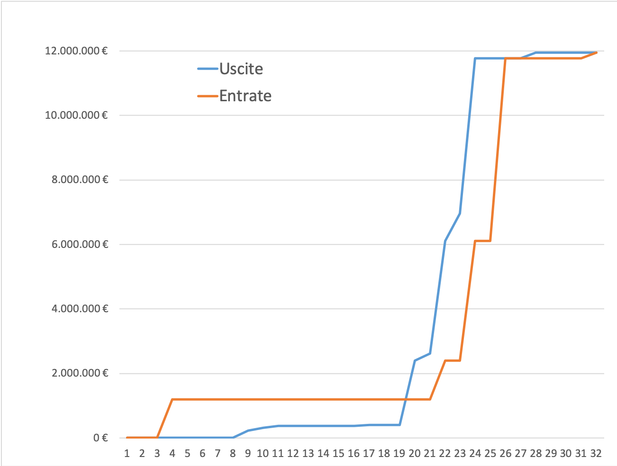
Flussi Finanziari INFN

Slide 26
Agenda

